Slide 1

прототип web-сайта на Tilda
Выполнил студент: Фураев В.А.
Группа: б1-ИФСТипу-11

Slide 2
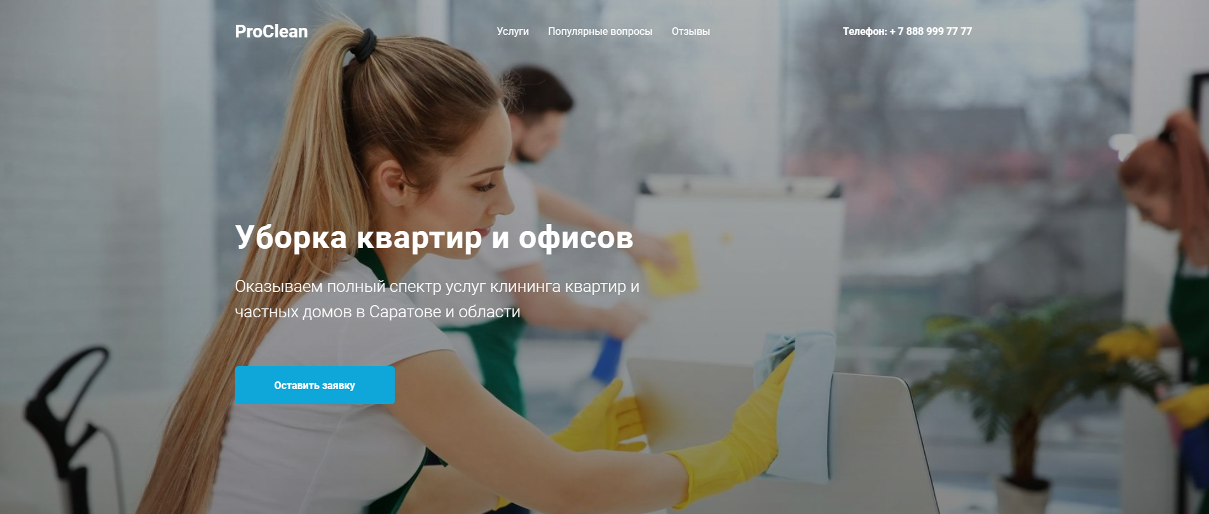
Целевая аудитория
ProClean – компания по предоставлению услуг уборки.
Целевой аудиторией сайта являются владельцы офисов, квартир и частных домов .

Slide 3
Функционал сайта

Slide 4
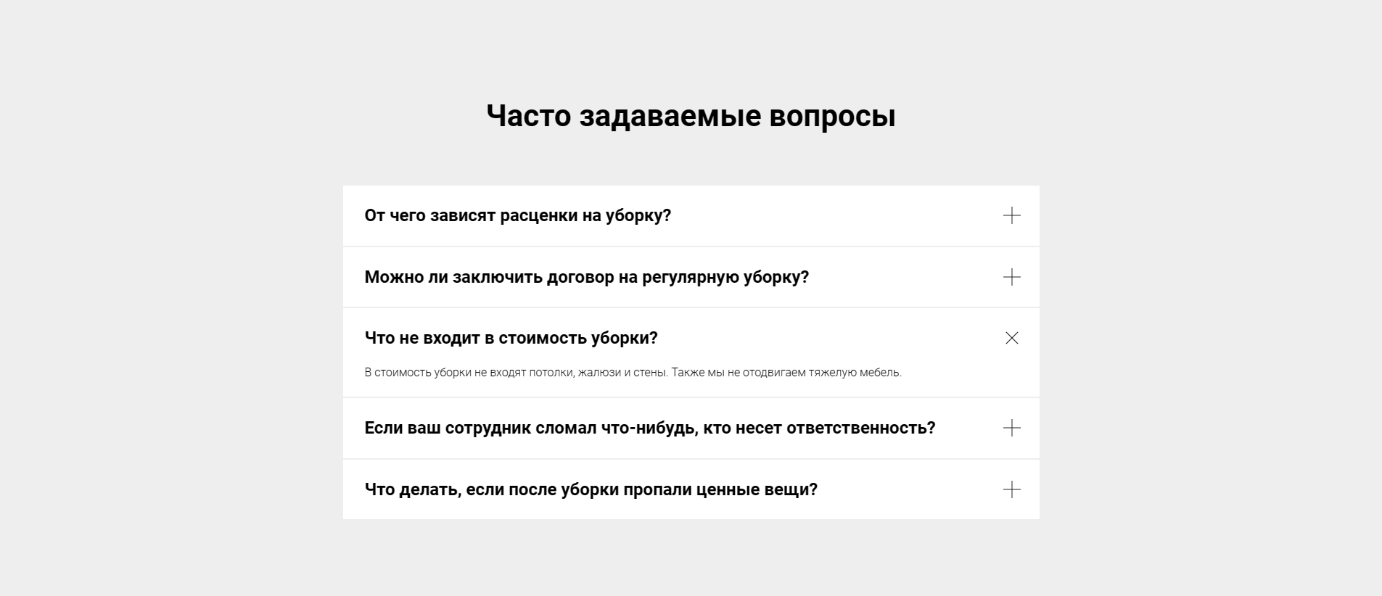
Ответы на часто задаваемые вопросы

Slide 5
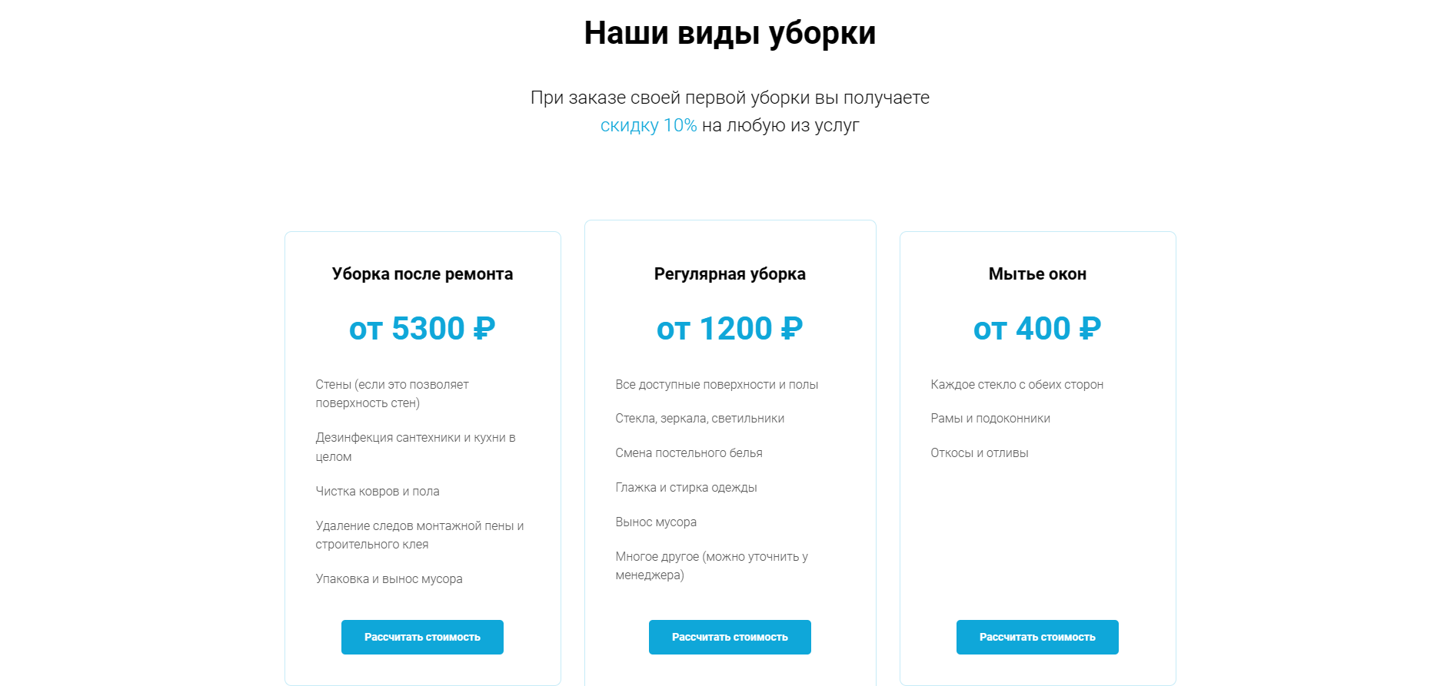
Просмотр услуг и их цена

Slide 6
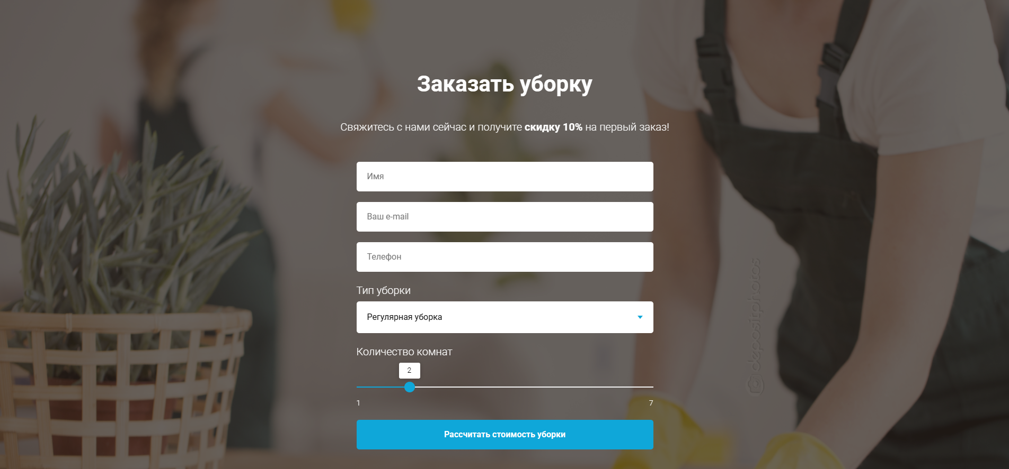
Форма для заявки

Slide 7

Предоставление данных о расположении офиса и контактах

Slide 8
Спасибо за внимание!

